Slide 1
IoT Practice-II Arduino Programming on WoW Kit

Slide 2
Objective
Learn how to program Arduino & its shields(I/O modules)
LED & Switch
7-Segment
Temperature Sensor
Ambient Light Sensor
Ultrasonic Sensor
Buzzer
Servo Motor
Infrared Sensor
Gyro/6-axis Accelerometer
Piezo Vibration Sensor
Bluetooth Communication

Slide 3
Arduino

Slide 4
Overview of Arduino
From www.arduino.cc
“Arduino is an open-source prototyping platform based on easy-to-use hardware and software.”
2005, Open platform from Italy’s SmartProject
Components of Arduino
CPU board : Arduino board
8-bit Atmel AVR micro-controller : ATmega8, 168, 328, 1280, 2560
32-bit Atmel ARM Cortext-M3 : SAM3X8E
Expansion board : “shield”
IDE : Arduino Software

Slide 5
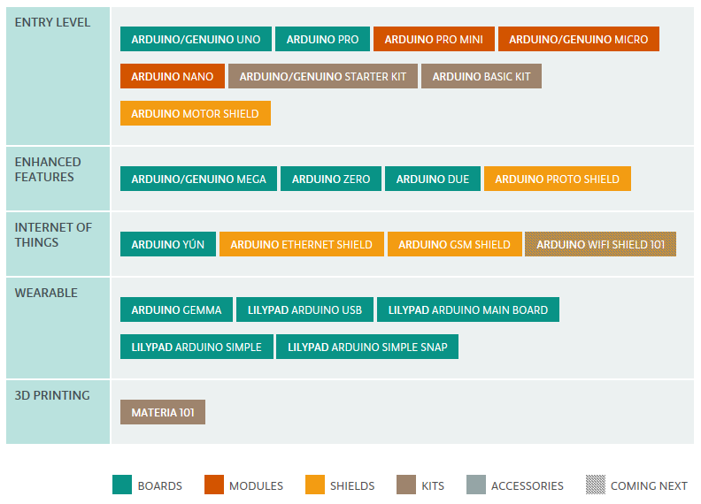
Line-up of Arduino
https://www.arduino.cc/en/Main/Products

Slide 6
Release History of Arduino
https://en.wikipedia.org/wiki/List_of_Arduino_boards_and_compatible_systems
Leonardo
Zero, Zero Pro
Uno,
Mega2560
Yun
Due
Nano
Micro
Mini
Ethernet,
Mega ADK
Esplora
LilyPad
Fio
2005
2006
2007
2008
2009
2010
2011
2012
2013
2014
2015

Slide 7
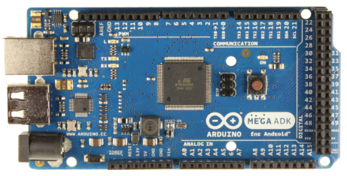
Example : Arduino MEGA2560
CPU : ATmega2560
256KB (Flash), 8KB(SRAM), 4KB(EEPROM)
Clock : 16MHz
Operating Voltage : 5V
Input Voltage : 7~12V
ATmega2560-16AU
Digital(12)
ICSP header
Comm.(10)
USB
Reset
USB
Host
Digital (18x2)
Power
Jack (5V)
Power (8)
Analog In (8)

Slide 8
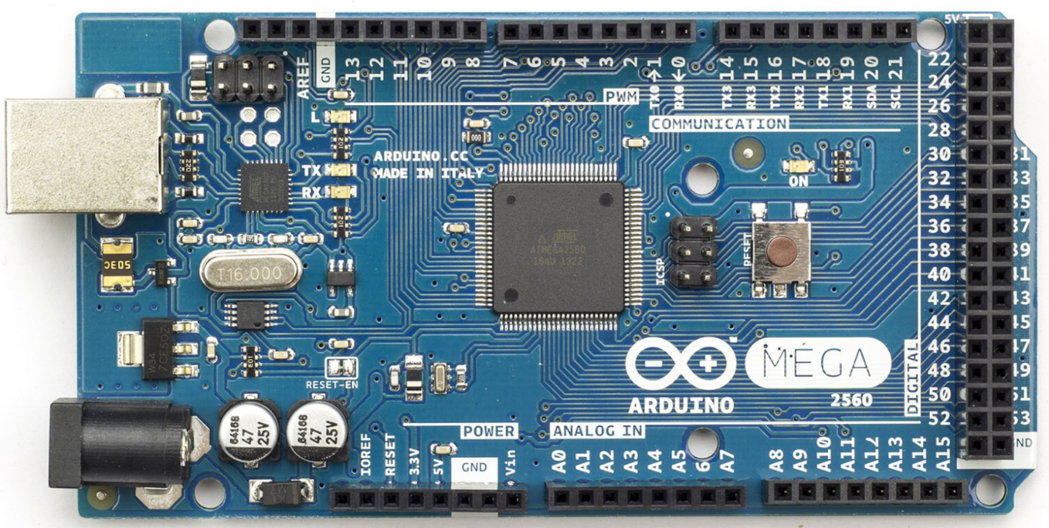
WoW IoTMakers Starter Kit
Arduino UNO compatible
http://www.wowsystem.co.kr/index.php
Main board
Processor : ATmega328-AU,
https://kr.mouser.com/ProductDetail/Microchip-Technology-Atmel/ATMEGA328-AU?qs=lwdSMh1%2FoYJRHuGBjWz9Pg==
I/O board
Wi-Fi Shield
LED Module
FND Module
Ambient Light Sensor Module
Temperature Sensor Module
Ultrasonic Sensor Module
Motor Module

Slide 9
WoW IoTMakers Starter Kit
ATmega2560-16AU
Digital(12)
ICSP header
Comm.(10)
USB
Reset
USB
Host
Digital (18x2)
Power
Jack (5V)
Power (8)
Analog In (8)

Slide 10
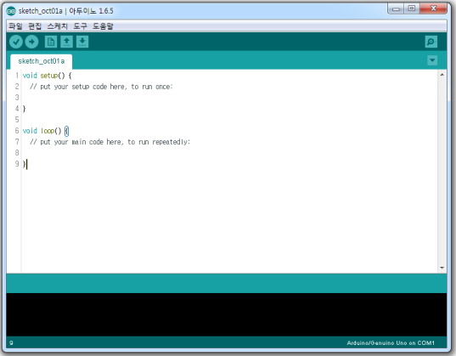
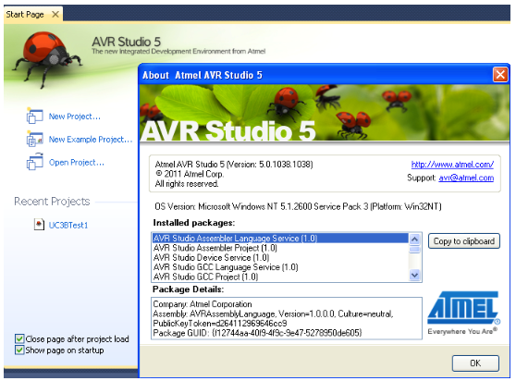
Arduino IDE
Arduino Software
Software development tool for Arduino.
AVR Studio
Free IDE from Atmel (Microchip).
AVR Studio 4, 5, 6, 7
Atmel Studio
Visual Studio 2010 기반
WinAVR, Keil uvision, Arduino Eclipse IDE, Etc…
http://playground.arduino.cc/Main/DevelopmentTools

Slide 11
Arduino Programming

Slide 12
1. Arduino IDE
Arduino Software (IDE)
아두이노 프로그램 통합 개발환경 (IDE)

Slide 13
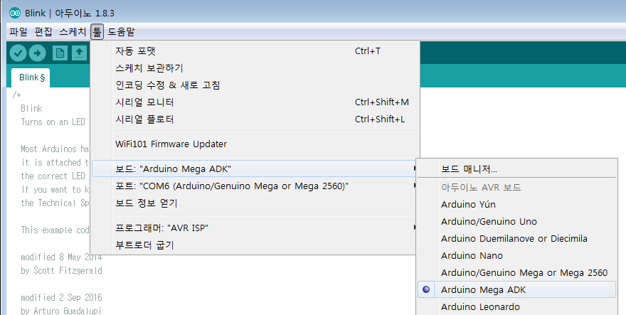
2. Arduino 연결
Arduino 보드와 호스트 컴퓨터는 USB로 연결
호스트 컴퓨터 : USB를 가상 시리얼(Virtual COM) 포트로 사용
타겟 보드 : USB-2-Serial 변환장치와 부트로더 프로그램을 사용하여 시리얼 포트로 프로그램 업로드.
USB를 통하여 타겟보드의 전원공급

Slide 14
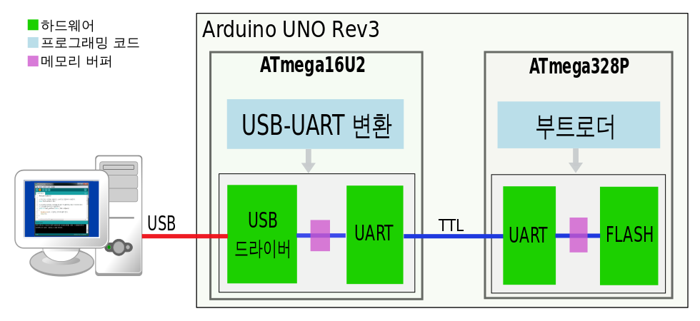
2.1 USB 인터페이스

Slide 15
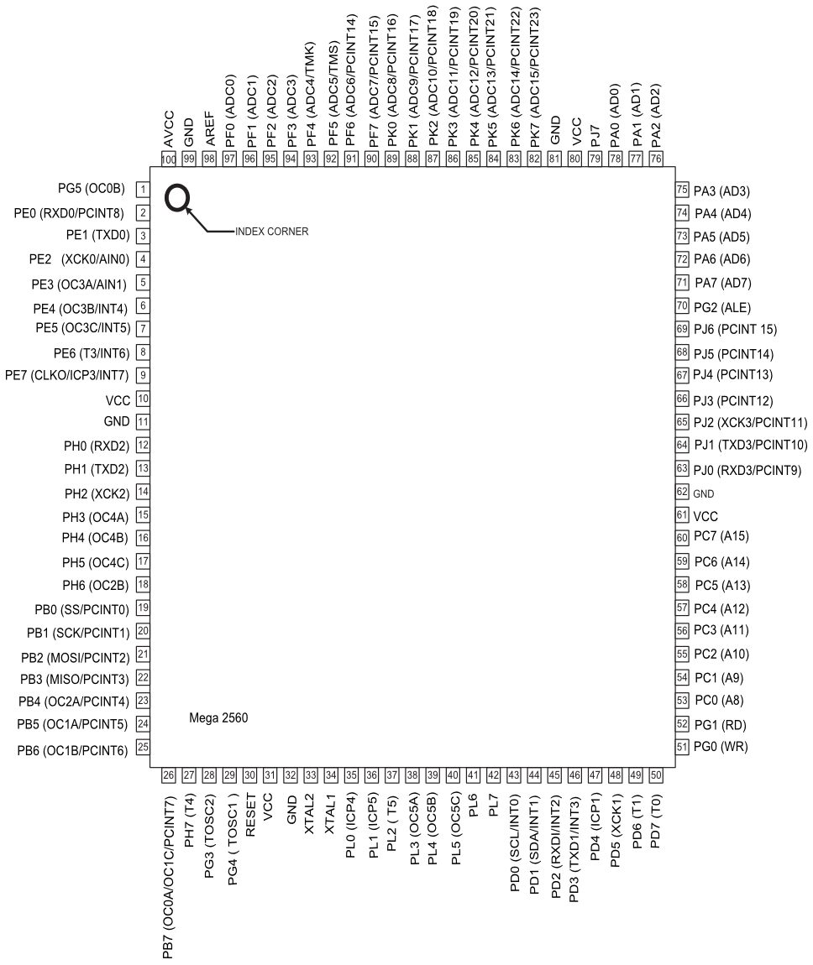
3. PIN Mapping

Slide 16
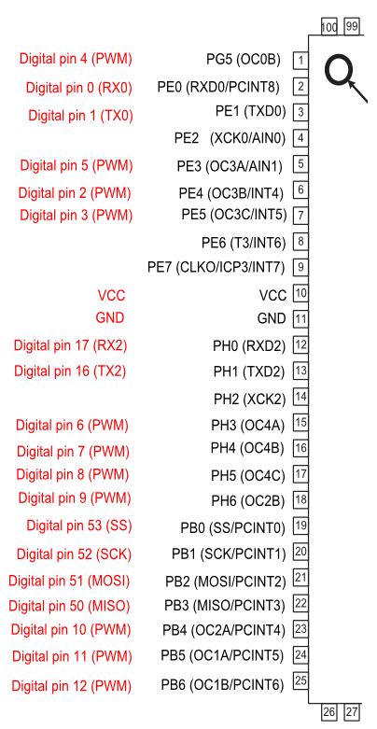
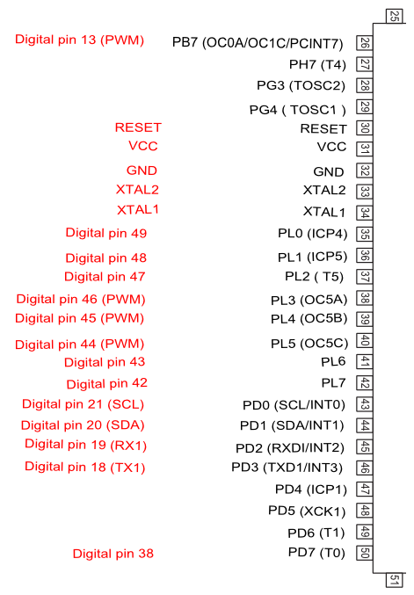
3. PIN Mapping

Slide 17
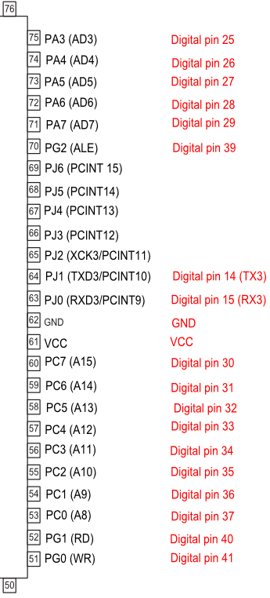
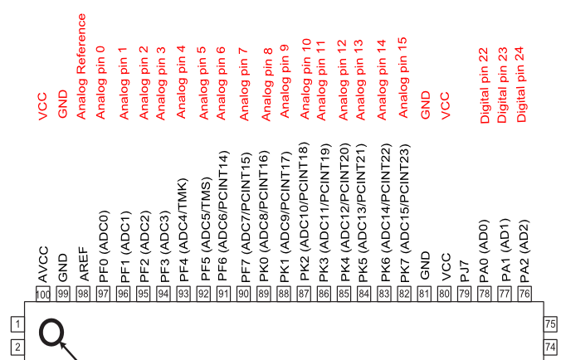
3. PIN Mapping

Slide 18
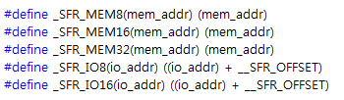
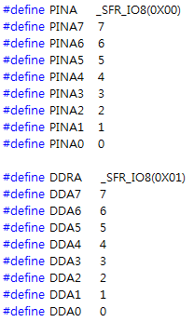
4. Arduino Header Files
Arduino.h
stdlib.h
stdbool.h
string.h
math.h
avr/pgmspace.h
avr/io.h
avr/interrupt.h
binary.h
sfr_defs.h
iom2560.h
portpins.h
common.h
version.h
fuse.h
lock.h
iomxx0_1.h
AVR 공통 레지스터 정의

Slide 19
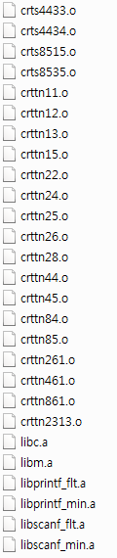
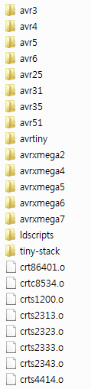
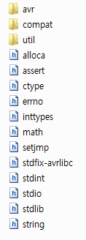
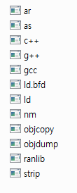
5. Arduino Source
Source tree
Core source
~Arduino/hardware/arduino/avr/cores/arduino
C 컴파일러
AVR-GCC
~Arduino>hardware>tools>arvr>avr
bin
include
lib

Slide 20
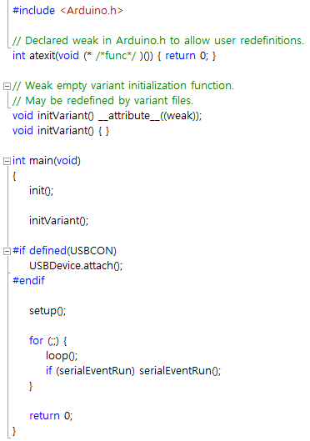
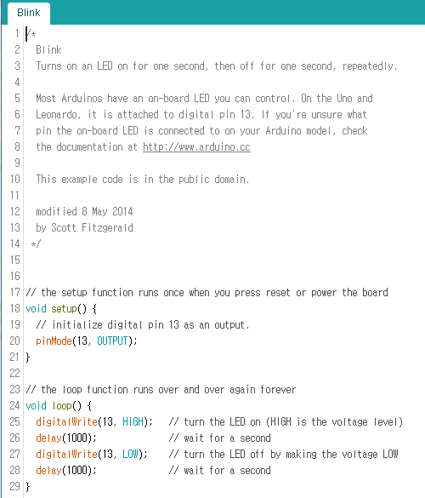
6. Arduino main()
~Arduino/hardware/arduino/avr/cores/arduino/main.cpp
Example “blink”

Slide 21
7. Bootloader
부트로더
시스템 전원공급후 실행되는 첫번째 프로그램
시스템 초기화
운영체제 로딩
아두이노 부트로더
프로그램 메모리(flash memory)의 boot section에 설치.
시스템 초기화
USB 포트를 사용한 프로그램 업로드
아두이노 보드에 사전 설치되어 있음.
Arduino MEGA2560 ADK bootloader : STK500vs

Slide 22
8. Bootloader
부트로더 제거
전체 플래시 메모리 영역을 사용하고자 할 경우
부트로더 삭제 또는 변경이 필요한 경우
부트로더 변경방법
별도 프로그래머 (AVR-ISP, USBtinyISP) 사용
아두이노 보드의 ICSP 커넥터(2x3 pin header connector)에 연결
외부 전원공급 필요

Slide 23
9. Library
Standard 라이브러리
https://www.arduino.cc/en/Reference/Libraries
라이브러리 추가
라이브러리 관리자 실행
Sketch->Include Library->Mange Libraries…
라이브러리 배포
.ZIP 파일로 배포
.cpp, .h, .txt, example folder,…
Arduino style guide 준수
https://www.arduino.cc/en/Reference/APIStyleGuide

Slide 24
Arduino Language

Slide 25
1. Arduino Language
아두이노 프로그램 : “sketch”
아두이노 프로그램 폴더 : “sketch book”
Arduino language
아두이노 프로그램에서 사용할 수 있는 문법과 함수.
C/C++ 언어 기반
https://www.arduino.cc/en/Reference/HomePage
아두이노 프로그래밍
아두이노 언어 (라이브러리)를 사용한 코딩 (sketch?)
코딩 용이
라이브러리를 사용하지 않은 코딩 (raw coding?)
실행속도 향상

Slide 26
2. Arduino Language
아두이노 프로그램 구성
Structure, Variables, Functions
Structure
setup( ), loop( )
control structure
operators
arithmetic, comparison, boolean, pointer access, bitwise, compound
기타
Variables
Constant
Data types
Conversion
Vaiable scope & qualifiers
Utilities

Slide 27
3. Arduino Language
Functions
Digital I/O, Analog I/O, etc
Time, Math, Trigonometry, Character, Random number, Bits&Bytes, External Interrupt, Interrupt, Communication, USB.
Comment
// (single line)
/* */ (multi-line)
Preprocessor
#define
#include

Slide 28
4. setup( )/loop( )
setup( )
스케치가 시작할 때 한번 실행되는 함수.
변수, pin mode, 라이브러리 사용과 관련된 초기화 작업실행.
loop( )
스케치에서 반복적으로 실행되는 함수.
아두이노 보드가 실행할 구체적인 작업을 포함.

Slide 29
5. Control Structure
if… else
for
switch
while
do… while
break
continue
return
goto

Slide 30
6. Operator
Arithmetic
=, +, -, *, /, %
Comparison
==, !=, <, >, <=, >=
Boolean
&&, ||, !
Pointer access
* (deference), & (reference)
Bitwise
&, |, ^, ~, <<, >>
Compound
++, --, +=, -=, *=, /=, %=, &= |=

Slide 31
7. Constant
true, false
true : not-zero
false : zero
HIGH, LOW
Digital pin 전압.
핀방향이 입력 또는 출력에 따라 전압값 상이.
HIGH
입력 핀으로 사용시 : 3V이상 (Vcc=5), 2V이상 (Vcc=3.3)
출력 핀으로 사용시 : 5V (Vcc=5), 3.3V (Vcc=3.3)
LOW
입력 핀으로 사용시 : 3V이하 (Vcc=5), 2V이하 (Vcc=3.3)
출력 핀으로 사용시 : 0V (Vcc=5), 0V (Vcc=3.3)

Slide 32
7. Constant
INPUT, OUTPUT, INPUT_PULLUP
Digital pin 데이터 흐름 방향을 정의.
pinMode( ) 함수를 사용하여 설정.
INPUT : 입력핀으로 사용
OUTPUT : 출력핀으로 사용. 40mA 공급가능.
INPUT_PULLUP : 내부 풀업 저항이 연결된 입력핀으로 사용.
LED_BUILTIN
아두이노 보드에 실장된 LED에 연결된 핀번호
대부분 ’13’ 번 디지털 핀에 연결.

Slide 33
8. Constant
Integer constant
123(decimal), B11010011(binary), 0177(octal), 0xF3AA(hexadecimal)
33u(unsigned), 333333L(long), 333333ul(unsigned long)
Floating point constant
.00234, 2.34e-3, 2.34*10^-3

Slide 34
9. Data Type
char (signed), unsigned char, int, unsigned int, long, unsigned long, short, float, double
void : 함수에만 적용
boolean : true, false
byte : 8-bit unsigned number
word : 16-bit (UNO, MEGA), 32-bit(DUE, ZERO)
string : character array
String : string class

Slide 35
10. Conversion
char(x)
byte(x)
int(x)
word(x), word(h, l) → 2-byte word
h (high-order byte), l(low-order byte)
long(x)
float(x)

Slide 36
11. Etc..
Qualifier
static
volatile
변수를 register가 아닌 RAM에서 loading 하도록 지시.
인터럽트 핸들러에서 사용
const
상수선언, #define 매크로 대체 권장
utilities
sizeof
PROGMEM : 데이터를 SRAM이 아닌 플래시 메모리에 저장
#include <avr/pgmspace.h>
const dataType variableName[] PROGMEM={data0, data1, ….};
const PROGMEM dataType variableName[] ={data0, data1, ….};
const dataType PROGMEM variableName[] ={data0, data1, ….};

Slide 37
12. Function
Digital I/O
pinMode, digitalWrite, digitalRead
Analog I/O
analogReference, analogRead, analogWrite (PWM)
Advanced I/O
tone, noTone, shiftOut, shiftIn, pulseIn
Time
millis, micros, delay, delayMicroseconds
Math
min, max, abs, constrain, map, pow, sqrt
Trigonometry
sin, cos, tan

Slide 38
13. Function
Characters
isAlphaNumeric, isAlpha, isAscii, isWhitespace, isControl, isDigit, isGraph, isLowerCase, isUpperCase, isPrintable, isPunct, isSpace, isHexadecimalDigit
Random number
randomSeed, random
Bits & Bytes
lowByte, highByte, bitRead, bitWrite, bitSet, bitClear, bit
External interrupt
attachinterrupt, detachinterrupt
Interrupt
interrupts, nointerrupts
Communication
Serial, Stream

Slide 39
14. Function (Digital I/O)
pinMode(pin, mode)
digital pin의 입출력 방향설정,
pin : int형 핀번호
mode : INPUT, OUTPUT, INPUT_PULLUP
digitalWrite(pin, value)
digital pin에 논리값 출력
value : HIGH, LOW
digitalRead(pin)
return value : int형 HIGH, LOW

Slide 40
15. Function (Digital I/O)
int ledPin = 13; // LED connected to digital pin 13 int inPin = 7; // pushbutton connected to digital pin 7 int val = 0; // variable to store the read value void setup() { pinMode(ledPin, OUTPUT); // sets the digital pin 13 as output pinMode(inPin, INPUT); // sets the digital pin 7 as input } void loop() { val = digitalRead(inPin); // read the input pin digitalWrite(ledPin, val); // sets the LED to the button's value }

Slide 41
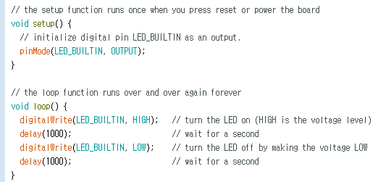
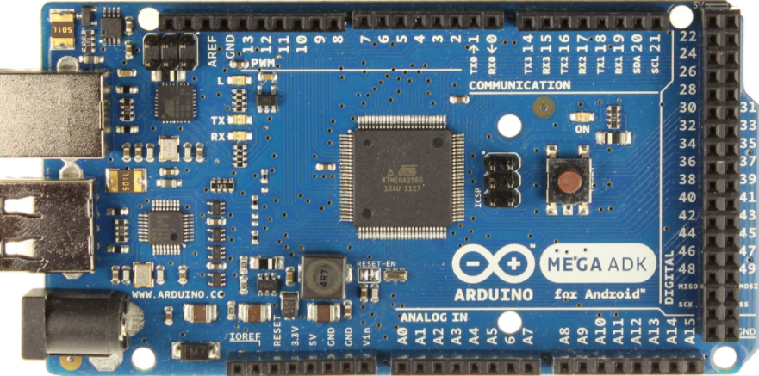
16. 예제 프로그램 실행
Blink 프로그램
간단한 예제 프로그램으로 아두이노 보드와 호스트 컴퓨터의 연결상태와 보드의 정상동작 여부를 테스트할 수 있다.
#define LED_BUILTIN 13
아두이노 보드의 내장 LED는 대부분 디지털 핀 13번에 연결되어 있다.
Blink 프로그램 실행시 점멸
프로그램 업로드시 점멸
시스템 리셋 버튼

Slide 42
I/O Device Interfaces for Arduino

Slide 43
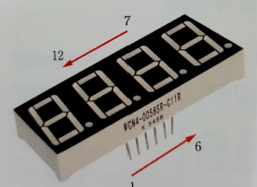
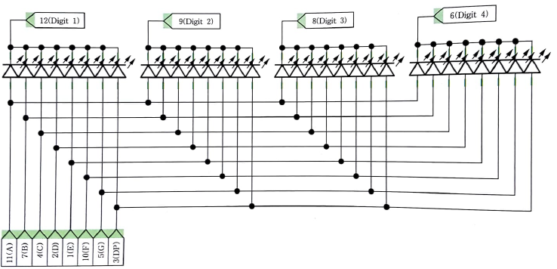
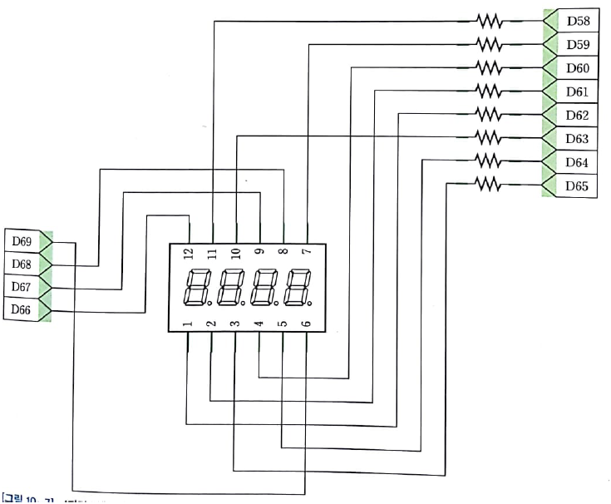
4-Digit 7-Segment Module
4 개의 7-Segment를 연결한 모듈
12-Pin Interface
Digit 표시 : 8-Pin
Digit 선택 : 4-Pin
한 번에 한 자리 수만 표시
잔상효과를 사용하여 순차적으로 표시하여 4 자리를 동시에 표시.

Slide 44
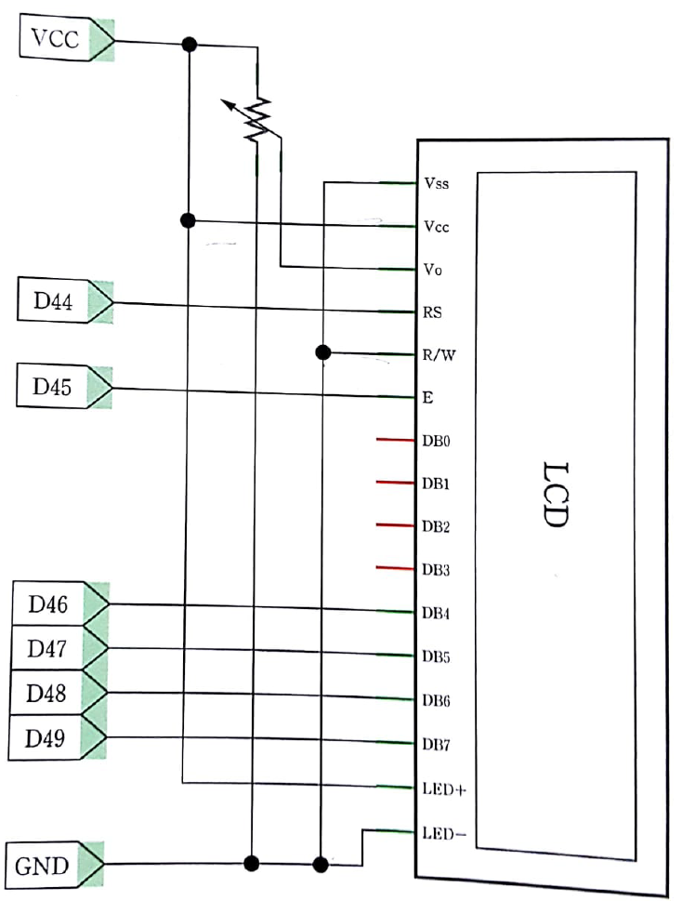
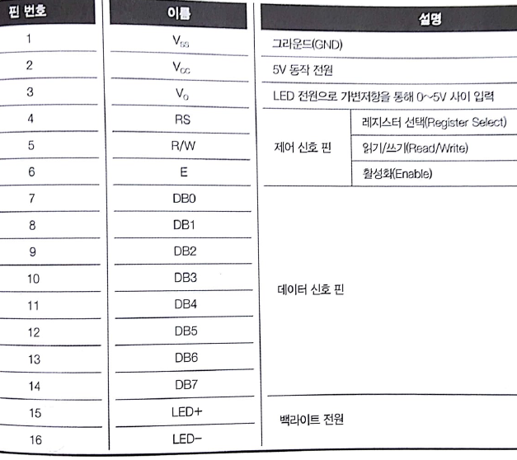
Text LCD
고정된 위치에 문자 단위로 영문자 숫자를 표시
간단한 메시지 출력에 활용
일반적으로 16 x 2열
16-pin Interface
Data : 8-pin (8-bit mode, 4-bit mode)
Control : 3-pin
Power & Back-Light : 5-pin
RS(Register Selection)
0 : Command Register
1 : Data Register
R/W(Read/Write)
0 : Write
1 : Read
Enable : Falling Edge Triggered

Slide 45
Text LCD
Arduino에서 LiquidCrystal 라이브러리 사용
LiquidCrystal.h 헤더파일 사용
정된 위치에 문자 단위로 영문자 숫자를 표시
#include <LiquidCrystal.h>
…
LiquidCrystal clcd;
clcd.begin(16,2);
clcd.print(“test”);
clcd.write(‘1’);
clcd.clear();
clcd.SetCursor(0,1);
clcd.createChar(0,user1); // user1으로 정의한 문자를 첫 번째 글자로 추가.

Slide 46
Graphic LCD
Graphic Liquid Crystal Display
픽셀단위 표시가 가능한 LCD
문자, 도형, 그래픽 표시가 가능.
GLCD 모듈은 크기, 해상도, 입출력 핀 배치가 서로 다르기 때문에, Datasheet 참조 필수.
대표적 GLCD
KS0108 LCD Driver 사용하는 GLCD 모듈
126 x 64 pixels
20-pin interface

Slide 47
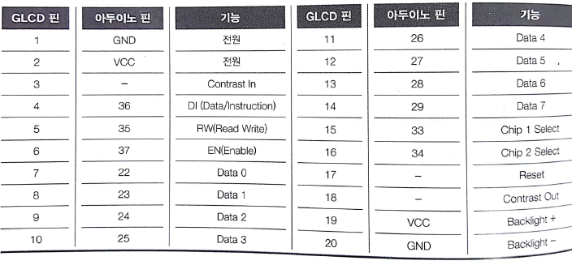
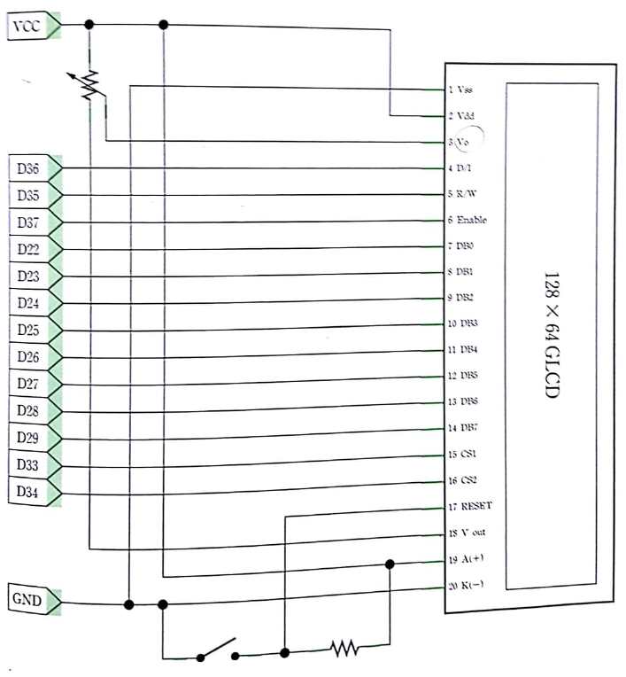
KS0108 Interface
20-pin interface
8 data pins
5 control pins
6 power-supply pins
1 reset pin

Slide 48
Graphic LCD
GLCD 라이브러리
openGLCD
#include <openGLCD.h>
#include <openGLCD_Buildinfo.h>
#include <openGLCD_Config.h>
…
GLCD.Init();
GLCD.SelectFont(System5x7);
GLCD.CursorTo(3,4); // 5x7 Font, 6x8 space, 8 row x 21 col
GLCD.print(“test”);
GLCD.CursorToXY(100,100);
GLCD.print((char)(‘A’+10));
….
ClearScreen();
DrawVLine();
DrawHLine();
DrawLine();
DrawRect();
DrawRoundRect();
DrawTriangle();
DrawCircle();
DrawEllipse();
….

Slide 49
Motors
전기신호를 사용하여 기계장치의 회전 동력을 얻어내는 장치
모터 용도
이동 장치 : RC Vehicle
로봇 관절
각종 Home, Office, Factory 자동화 장치
모터 유형
DC 모터
Servo 모터
Step 모터

Slide 50
DC Motor
직류 전원이 공급되면 회전하고 공급이 중단되면 멈추는 모터
모터 축이 연속적으로 회전
정지시 관성으로 인해 정확한 정지 위치를 지정하기 어려움.
가격이 싸고 구조와 제어가 간단
모터 연결
VCC, GND
구분이 없고, 연결 방법에 따라 회전 방향이 달라진다.
모터 드라이버(motor driver)
모터 구동에 필요한 충분한 전류를 확보
GPIO 핀 : max. 40mA → 별도 전원 공급 필요.
모터 회전방향을 제어
H-Bridge 회로 사용
대표적 DC 모터 드라이버 : L293(2개 모터 제어), L298

Slide 51
Servo Motor
DC 모터의 한 종류
DC 모터에 위치 제어가 가능하도록 귀환 제어 회로가 추가됨.
정밀한 정지 위치 제어가 가능
가격이 비싸지만, Step 모터에 비해 회전 속도가 빠르다.
서보 모터의 종류
표준 서보 모터 : 회전각이 0 ~ 270
연속 회전 서보 모터 : 회전 범위가 0~360
모터 연결 방법
3개의 연결선
VCC (빨강), GND (검정, 갈색),
Control (노랑, 주황, 흰색) : 데이터 선 또는 펄스 선
VCC와 GND 연결주의
제어방법
PWM 신호를 사용하여 제어
펄스폭에 따라 회전각 변화
예) 1ms=0, 1.25ms=45, 1.5ms=90, 1.75ms=135, 2ms=180

Slide 52
Servo Motor
아두이노에서 제어 방법
PWM 신호를 사용하여 특정 정지 위치로 회전
50Hz PWM 신호의 Duty Cycle에 따라 정지위치 결정
기본 라이브러리 “Servo” 제공
#define PLS_PIN 10 // control pin number
#define MIN_PLS_WIDTH 544 // 0도 에 해당하는 펄스 폭, 기본값 544
#define MAX_PLS_WIDTH 2400 // 180도에 해당하는 펄스 폭, 기본값 2400
Servo mySMotor;
int pulsePin = 10;
int angle;
….
mySMotor.attach(pulsePin);
myServo.write(angle);

Slide 53
Step Motor
전원이 공급되면 일정 각도만 회전하는 모터
펄스 신호를 사용하여 제어
분할각(step angle) : 펄스 신호 1개 입력에 대해 회전하는 각도.
정지 위치를 분할 각 단위로만 제어 가능.

Slide 54
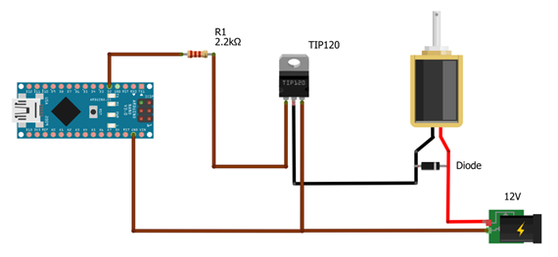
Solenoid Motor
원통형으로 감은 전기 코일(Solenoid)를 사용한 모터
전기 에너지를 직선 왕복운동으로 변환
솔레노이드 밸브 : 유체의 흐름을 제어
Door-lock 에 많이 사용
사용예

Slide 55
End

